Slide 1
Творческий отчет
КГУ «Новодонецкая основная школа»

Slide 2
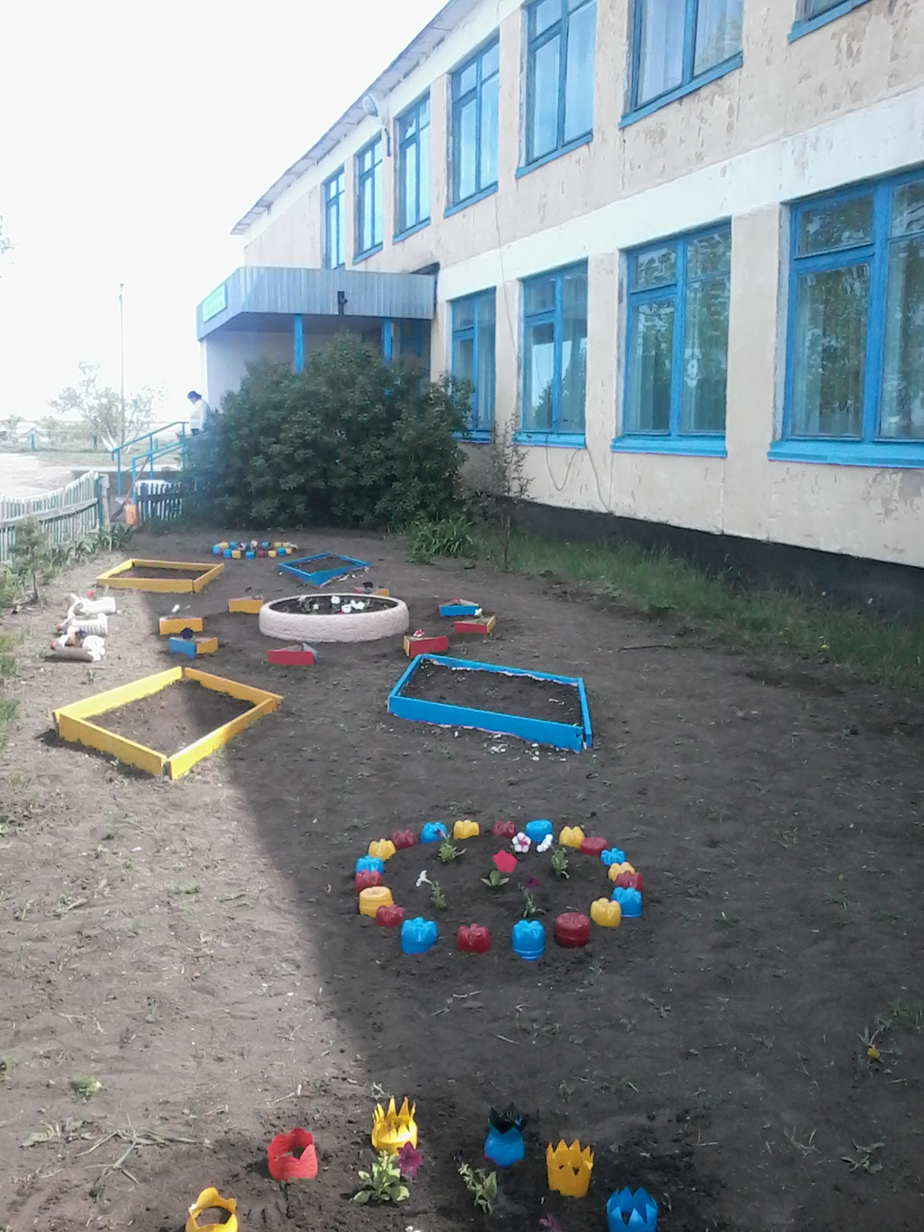
Система воспитательной работы
КГУ «Новодонецкая основная школа»
Основана в с. Новодонецк 1983 году

Slide 3
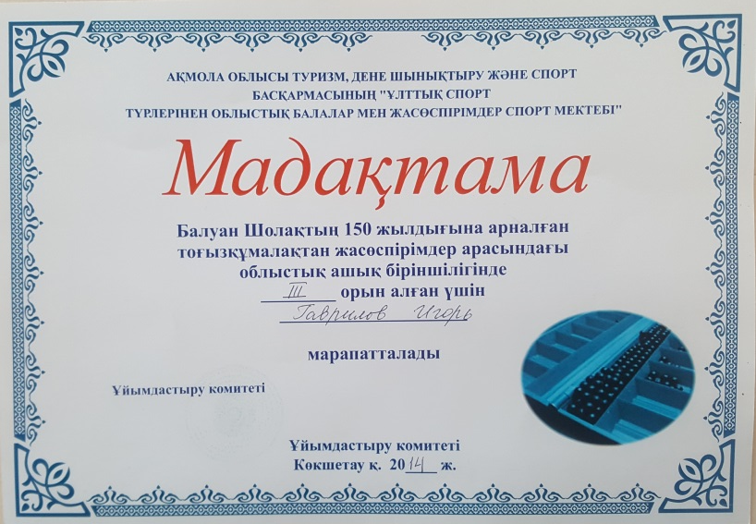
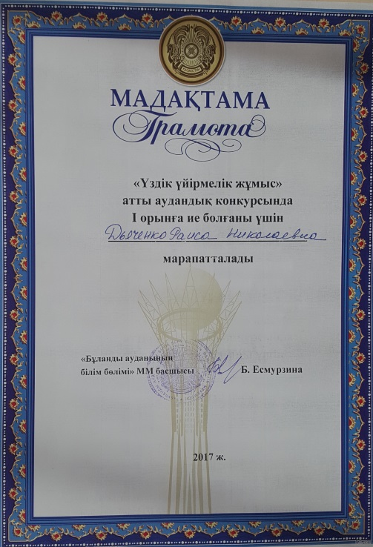
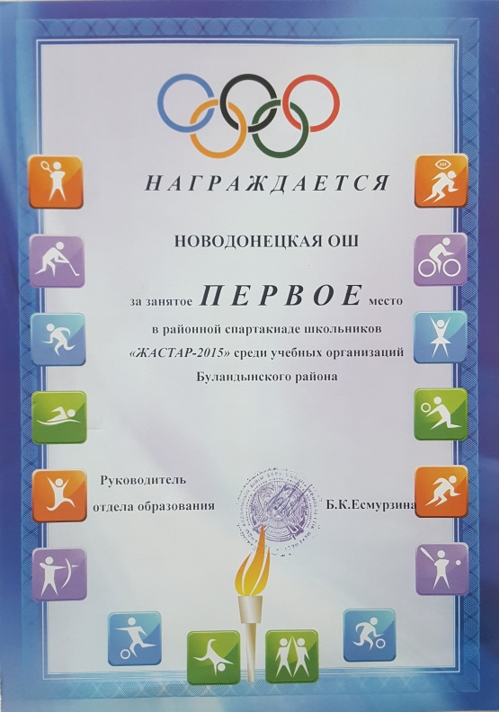



Результативность

Slide 4
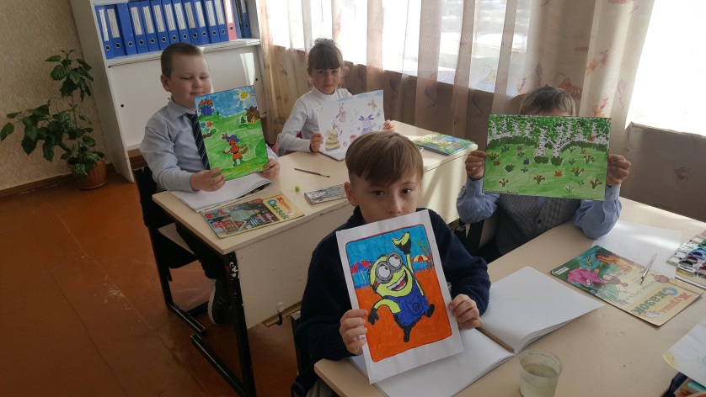
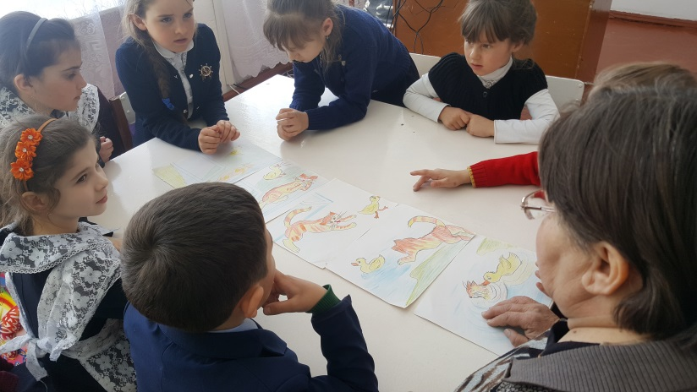
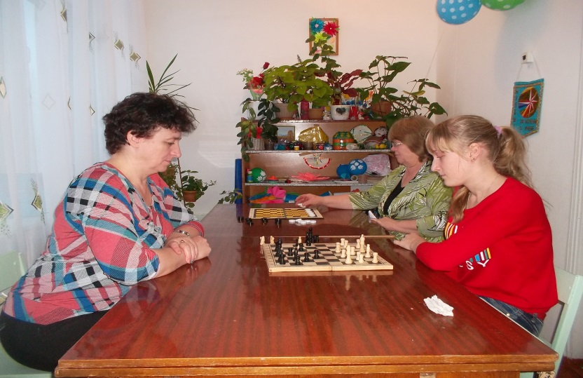
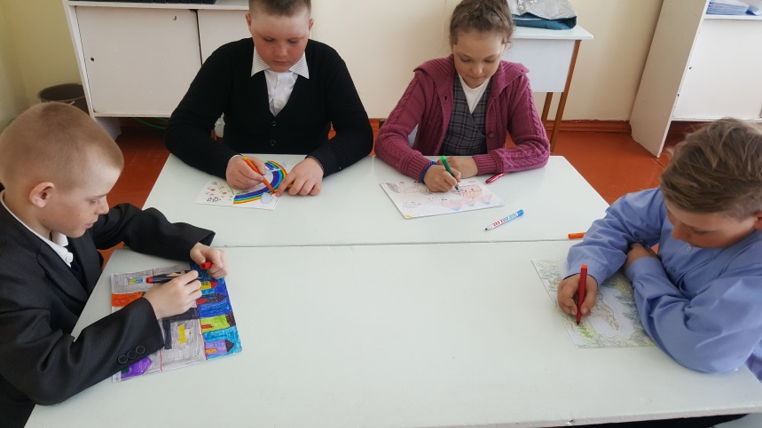
Кружковая работа
1 класс «Почитаем-поиграем»
2 класс кружок «В гостях у книги»
5 класс «Удивительный мир шахмат»
4 класс «Родное слово»

Slide 5
Творческие работы учителя технологии Пилевиной И.Э.
Поделки из:
Фоамиран
Соленое тесто
Вышивка атласными лентами

Slide 6
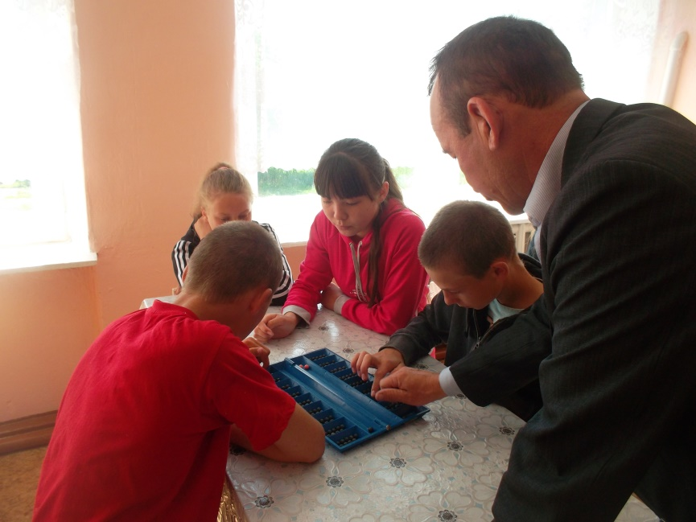
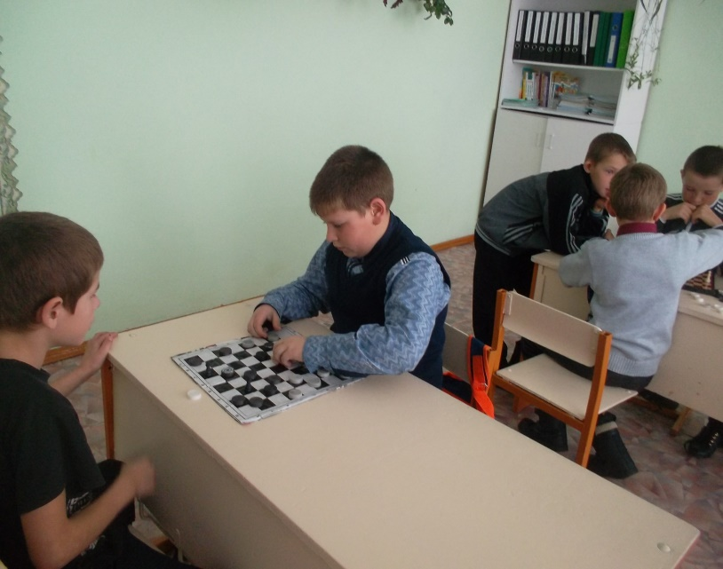
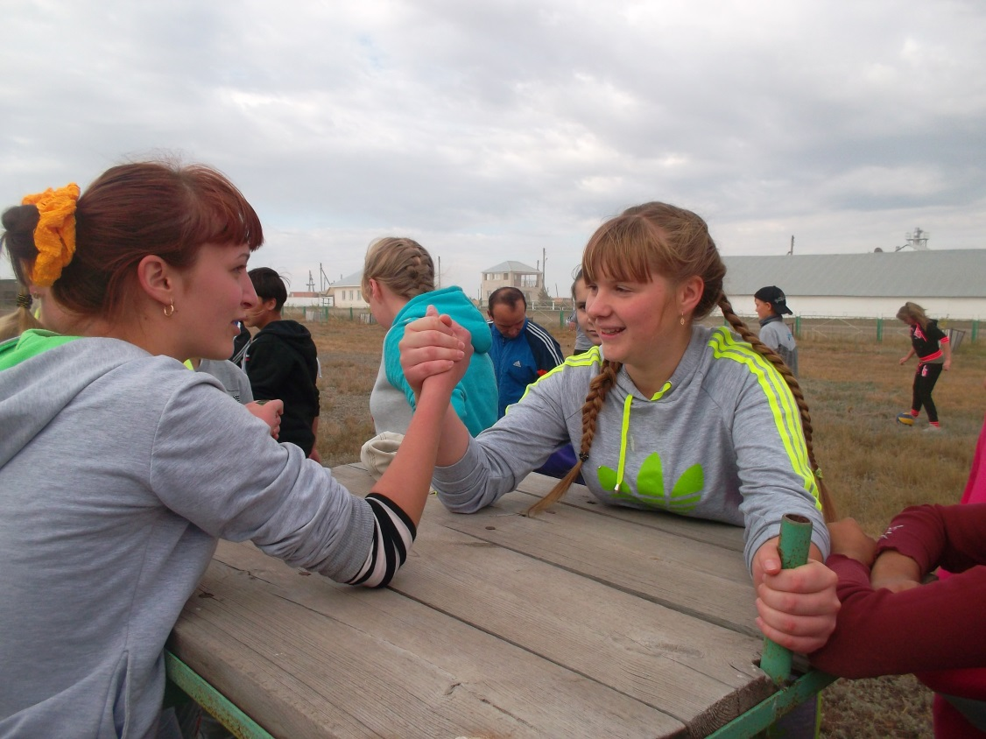
Физкультурно-спортивная работа

